Slide 1
CẤU TRÚC DỮ LIỆU VÀ GIẢI THUẬT
TS. Trần Minh Thái - thaitm@huflit.edu.vn
Cập nhật: Aug 27, 2024

Slide 2
Thông tin học phần
1. Tên học phần: Cấu trúc dữ liệu và giải thuật (Data structures and algorithms)
Mã học phần: 1221014
Số tín chỉ: 4 (3+1) tín chỉ
2. Giáo trình chính
C# Data Structures and Algorithms, Marcin Jamro, Packt Publishing, 2018
3. Tài liệu tham khảo
Problem Solving in Data Structures & Algorithms Using C#: Programming Interview Guide First Edition, Hemant Jain, CreateSpace Independent Publishing Platform, 2016
Data Structures and Algorithms Annotated Reference with Examples, Granville Barne, Luca Del Tongo, Queensland University of Technology, 2008. (free book) lib.mdp.ac.id/ebook/Karya%20Umum/Dsa.pdf
4. Web: https://www.geeksforgeeks.org
5. Slide bài giảng: https://courses.huflit.edu.vn

Slide 3
Phương pháp đánh giá
TT | Điểm thành phần | Quy định | Trọng số
1 | Điểm quá trình | Điểm danh (10%) Bài tập tại lớp (20%) Bài tập nhóm (30%) Kiểm tra giữa kỳ (40%) | 20%
2 | Điểm thực hành | Điểm danh (30%) Bài tập thực hành (30%) Thi thực hành (40%) | 30%
3 | Điểm thi kết thúc HP | Thi trắc nghiệm 90 phút (Được sử dụng tài liệu giấy) | 50%

Slide 4
Nội dung giảng trên lớp
Chương 1. Tổng quan về Cấu trúc dữ liệu & Giải thuật
1.1. Vai trò của cấu trúc dữ liệu
1.2. Các tiêu chuẩn đánh giá cấu trúc dữ liệu
1.3. Kiểu dữ liệu
1.3.1. Định nghĩa kiểu dữ liệu
1.3.2. Các kiểu dữ liệu cơ bản
1.3.3. Các kiểu dữ liệu có cấu trúc
1.3.4. Một số kiểu dữ liệu có cấu trúc cơ bản
1.4. Đánh giá độ phức tạp giải thuật

Slide 5
Nội dung giảng trên lớp
Chương 2. Tìm kiếm
2.1. Nhu cầu tìm kiếm, sắp xếp dữ liệu trong một hệ thống thông tin
2.2. Các giải thuật tìm kiếm nội
2.2.1. Tìm kiếm tuyến tính
2.2.2. Tìm kiếm nhị phân
Chương 3. Sắp xếp
3.1. Các giải thuật sắp xếp nội
3.2. Định nghĩa bài toán sắp xếp
3.3. Các phương pháp sắp xếp cơ bản

Slide 6
Nội dung giảng trên lớp
Chương 4. Tổ chức ngăn xếp (Stack) & Hàng đợi (Queue) trên mảng 1 chiều
4.1. Ngăn xếp
4.1.1. Giới thiệu
4.1.2. Các thao tác trên ngăn xếp
4.1.3. Các ứng dụng
4.2. Hàng đợi
4.2.1. Giới thiệu
4.2.2. Các thao tác trên hàng đợi
4.2.3. Các ứng dụng

Slide 7
Nội dung giảng trên lớp
Chương 5. Cấu trúc dữ liệu động
5.1. Đặt vấn đề
5.2. Kiểu dữ liệu con trỏ
5.2.1. Biến không động
5.2.2. Kiểu con trỏ
5.2.3. Biến động
5.3. Danh sách liên kết
5.3.1. Định nghĩa
5.3.2. Các hình thức tổ chức danh sách

Slide 8
Nội dung giảng trên lớp
Chương 5 (tt)
5.4. Danh sách đơn
5.4.1. Tổ chức danh sách đơn theo cấp phát liên kết
5.4.2. Các thao tác cơ bản trên danh sách đơn
5.4.3. Sắp xếp danh sách
5.4.4. Các cấu trúc đặc biệt của danh sách đơn
5.5. Một số cấu trúc dữ liệu dạng danh sách liên kết khác
5.5.1. Danh sách liên kết kép
5.5.2. Danh sách liên kết vòng
5.5.3. Danh sách có nhiều mối liên kết
5.5.4. Danh sách tổng quát

Slide 9
Nội dung giảng trên lớp
Chương 6. Cấu trúc cây
6.1. Cấu trúc cây
6.1.1. Một số khái niệm cơ bản
6.1.2. Một số ví dụ về đối tượng các cấu trúc dạng cây
6.2. Cây nhị phân
6.2.1. Một số tính chất của cây nhị phân
6.2.2. Biểu diễn cây nhị phân T
6.2.3. Duyệt cây nhị phân
6.2.4. Biểu diễn cây tổng quát bằng cây nhị phân
6.2.5. Một cách biểu diễn cây nhị phân khác

Slide 10
Nội dung giảng trên lớp
Chương 6 (tt)
6.3. Cây nhị phân tìm kiếm. Các thao tác trên cây nhị phân tìm kiếm
6.4. Cây nhị phân cây cân bằng
6.4.1. Cây nhị phân cân bằng hoàn toàn
6.4.2. Cây nhị phân cân bằng

Slide 11
Nội dung nghiên cứu theo nhóm
Các phương pháp tìm kiếm trên mảng 1 chiều
Các phương pháp sắp xếp trên mảng 1 chiều
Danh sách liên kết kép, danh sách liên kết vòng
Tổ chức cấu trúc dữ liệu Stack và Queue dùng danh sách liên kết
Ứng dụng của Stack và Queue trong duyệt đồ thị
Ứng dụng của Stack trong khử đệ quy
Cấu trúc dữ liệu cây

Slide 12
Chương 1 Tổng quan về Cấu trúc dữ liệu và Giải thuật

Slide 13
Mục tiêu
Vai trò của tổ chức dữ liệu
Mối quan hệ giữa GT & CTDL
Các khái niệm và yêu cầu về CTDL
Nhắc lại các kiểu dữ liệu trong C#
Tổng quan về đánh giá độ phức tạp GT

Slide 14

Vai trò của tổ chức dữ liệu
Bài toán giải quyết
trong máy tính
Bài toán thực tế
Đối tượng
dữ liệu (DL)
Xử lý trên
đối tượng DL

Slide 15
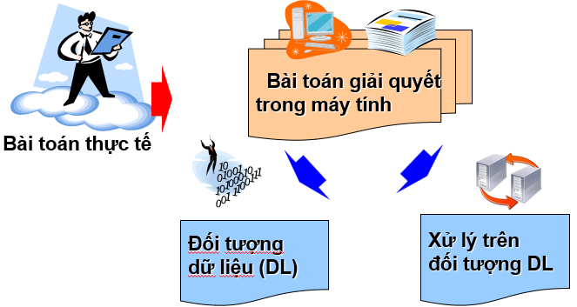
Vai trò của tổ chức dữ liệu
(1) Đối tượng DL
Dữ liệu thực tế
Muôn hình vạn trạng, đa dạng, phong phú
Thường có chứa đựng quan hệ với nhau
Cần phải tổ chức biểu diễn thành cấu trúc thích hợp nhất
Phản ánh chính xác dữ liệu thực tế
Dễ dàng xử lý trong máy tính
Xây dựng
CTDL

Slide 16
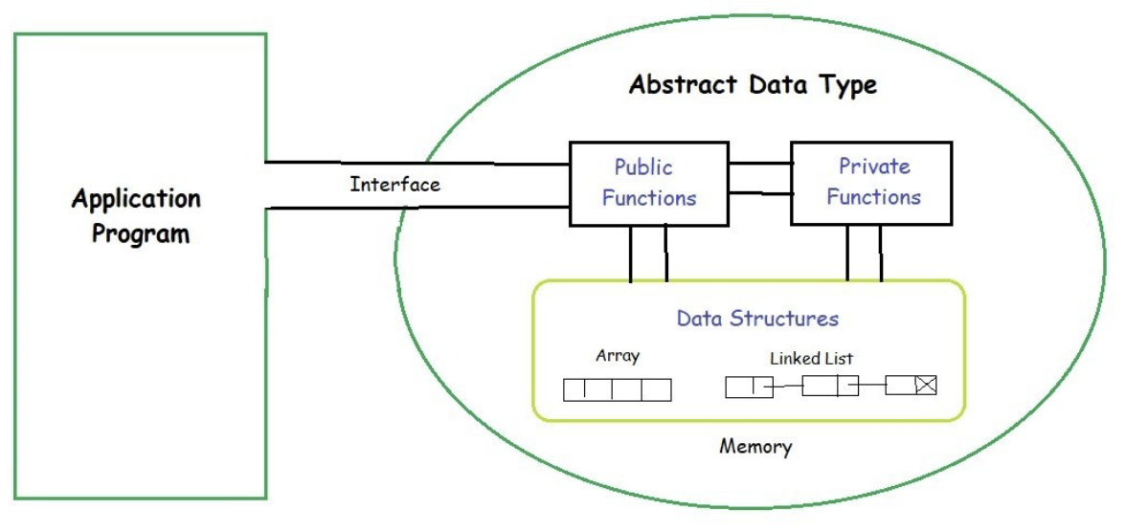
Trừu tượng hoá dữ liệu (Abstract Data Type – ADT)
Quan tâm đến tập giá trị lưu trữ và các thao tác cần thiết ở góc độ người dùng
- Chưa đề cập đến việc tổ chức dữ liệu
- Chưa xác định giải thuật sẽ áp dụng

Slide 17
Trừu tượng hóa dữ liệu (tt)
Mục đích
Làm đơn giản hóa, sáng sủa, dễ hiểu hơn.
Che đi phần chi tiết, làm nổi bật cái tổng thể
ADT gồm:
Mô tả dữ liệu
Tác vụ xử lý liên quan
VD: tập số nguyên với các phép toán hợp, giao, … là ADT

Slide 18
Trừu tượng hóa dữ liệu (tt)
VD: mô tả ADT số hữu tỉ a/b với các tác vụ: +, -, *, /
Mô tả dữ liệu
Tử số (t): số nguyên
Mẫu số (m): số nguyên (m≠0)
Các tác vụ
1. Cộng (a, b)
Đầu vào: 2 số hữu tỉ a và b
Kết quả: Tổng của a và b
2. Trừ (a, b)
Đầu vào: 2 số hữu tỉ a và b
Kết quả: Hiệu của a và b
3. v.v…

Slide 19
Cấu trúc dữ liệu (Data structures)
Cách thức liên kết/ tổ chức các dữ liệu hợp lý để sử dụng một cách hiệu quả (phương pháp lưu trữ trên máy tính)
Tập các thao tác để truy cập/ xử lý các thành phần dữ liệu → Cần giải thuật
Ví dụ:
Danh sách liên kết (Linked List)
Ngăn xếp (Stack)/ Hàng đợi (Queue)
Cây (Tree)

Slide 20
Khái niệm về kiểu dữ liệu
Thể hiện dạng/ cấu trúc của dữ liệu lưu trữ trên máy tính
Các loại kiểu dữ liệu
Kiểu dữ liệu cơ bản: Cơ sở, mảng, cấu trúc cơ bản
Kiểu dữ liệu có cấu trúc hướng giải quyết vấn đề: Danh sách liên kết, hàng đợi, ngăn xếp, cây, bảng băm, …

Slide 21
Kiểu số nguyên
C# | Kích Thước (byte) | .NET | Miền giá trị | Mô tả
byte | 1 | Byte | [0..255] | Số nguyên dương không dấu
sbyte | 1 | Sbyte | [-128..127] | Số nguyên có dấu
short | 2 | Int16 | [0..65.535] | Số nguyên không dấu
int | 4 | Int32 | Từ -2.147.483.647 đến 2.147.483.646 | Số nguyên có dấu
uint | 4 | Uint32 | Từ 0 đến 4.294.967.295 | Số nguyên không dấu
long | 8 | Int64 | Từ -9.223.370.036.854.775.808 đến 9.223.370.036.854.775.807 | Số nguyên có dấu
ulong | 8 | Uint64 | Từ 0 đến 0xffff ffff ffff ffff | Số nguyên không dấu

Slide 22
Kiểu Ký tự và logic
C# | Kích thước (byte) | .NET | Miền giá trị | Mô tả
bool | 1 | Boolean | true hoặc false | Giá trị logic
char | 2 | Char |  | Ký tự Unicode

Slide 23
Kiểu Số thực
C# | Kích thước (byte) | .NET | Miền giá trị | Mô tả
float | 4 | Single | Từ 3,4E-38 đến 3,4E+38 | Kiểu dấu chấm động, với 7 chữ số có nghĩa
double | 8 | Double | Từ 1,7E308 đến 1,7E+308 | Kiểu dấu chấm động có độ chính xác gấp đôi, với 15 chữ số có nghĩa
decimal | 8 | Decimal |  | Có độ chính xác đến 28 con số, phải có hậu tố “m” hoặc “M” theo sau giá trị

Slide 24
Kiểu Xâu ký tự (string)
Kiểu String có thể chứa nội dung không giới hạn, vì đây là KDL đối tượng được chứa ở bộ nhớ heap.
Khai báo:
string s = “Nguyen Van A”;

Slide 25
Kiểu mảng (Array)
Mảng là một tập hợp các phần tử cùng một kiểu dữ liệu liên tiếp nhau và được truy xuất thông qua chỉ số.
Chỉ số bắt đầu từ 0.

Slide 26
Mảng 1 chiều
Mảng một chiều
<KDL> []<Tên mảng>=new <KDL>[Số phần tử];
VD: Khai báo mảng số nguyên arr gồm 5 phần tử
int [] arr = new int [5];

Slide 27
Kiểu Mảng 2 chiều
Mảng hai chiều
<KDL> [,]<Tên mảng>=new <KDL>[Số dòng, số cột];
VD: Khai báo ma trận số nguyên mt gồm 5 dòng và 3 cột
long [ ,] mt = new long [5, 3];

Slide 28
KDL có cấu trúc
Mã SV: chuỗi kt
Sinh Viên
Tên SV: chuỗi kt
Ngày sinh: ngày tháng
Nơi sinh: chuỗi kt
Điểm thi: số thực

Slide 29
KDL có cấu trúc
Struct dùng để nhóm các dữ liệu cùng liên quan đến một đối tượng nào đó
Khai báo :
struct <Tên cấu trúc>
{
Danh sách các thuộc tính;
}
Truy xuất: <tên biến cấu trúc>.thuộc tính

Slide 30
KDL có cấu trúc
struct SV
{
public string ten;
public string maso;
}
static void Main(string[] args)
{
SV a;
a.ten = "Le Van Teo";
a.maso = "002";
Console.WriteLine("Ten: "+a.ten+" Ma so: "+a.maso);
Console.ReadLine();
}

Slide 31
Các tiêu chuẩn đánh giá CTDL
(1) Phản ánh đúng thực tế
Thể hiện được đầy đủ thông tin nhập/xuất của bài toán.
(2) Phù hợp với thao tác xử lý
Tăng tính hiệu quả của chương trình → hiệu quả của dự án tin học.
(3) Tiết kiệm tài nguyên hệ thống
Sử dụng tài nguyên vừa đủ để thực hiện chức năng & nhiệm vụ.

Slide 32
Vai trò của tổ chức dữ liệu
(2) Xây dựng thao tác xử lý
Dựa trên Y/C cụ thể, xác định các trình tự giải quyết vấn đề trên máy tính để đạt kết quả mong muốn
Đối tượng DL
Kết quả
mong muốn
Thao tác xử lý
Xây dựng giải thuật

Slide 33
Khái niệm về giải thuật
Là một thủ tục tính toán xác định (well-defined) nhận các giá trị hoặc một tập các giá trị (input) và sinh ra một vài giá trị hoặc tập giá trị (output)
Cách thức/ quy trình thực hiện hoàn thành một công việc xác định cụ thể nào đó.
VD Cộng 2 số, tính tổng dãy Fibonaci, …
Input
Algorithm
Output

Slide 34
Các phương pháp mô tả giải thuật
Lưu đồ (Flowchart)
Mã giả (Pseudocode)
Mã tự nhiên

Slide 35
Các ký hiệu lưu đồ
Bắt đầu/ kết thúc
Rẽ nhánh
Luồng xử lý
Khối xử lý
Nhập/ Xuất
Điều kiện
Giá trị trả về
Điểm nối

Slide 36
Ký hiệu mã giả
IF <điều kiện> THEN …ENDIF
IF <điều kiện> THEN ... ELSE ... ENDIF
WHILE <điều kiện> DO … ENDWHILE
DO … UNTIL <điều kiện>
DISPLAY …
RETURN …

Slide 37
Ví dụ mô tả giải thuật
Tìm ước số chung lớn nhất của 2 số nguyên dương a và b
Đầu vào: 2 số nguyên dương a và b
Đầu ra: Trả về ước số chung lớn nhất của a và b

Slide 38
Mô tả bằng mã tự nhiên
Đầu vào: Số nguyên dương a và b
Đầu ra: Trả về ước số chung lớn nhất
Giải thuật: TimUSCLN
Bước 1: Nếu a = b thì trả về a là ước số chung lớn nhất và kết thúc
Bước 2: Nếu a > b thì a = a – b;
Ngược lại thì b = b – a;
Bước 3: Quay lại Bước 1

Slide 39
Mô tả bằng mã giả
Đầu vào: Số nguyên dương a và b
Đầu ra: Trả về ước số chung lớn nhất
Giải thuật: TimUSCLN
while a ≠ b do
if a>b then
a := a – b
else
b := b – a
endif
endwhile
return a

Slide 40
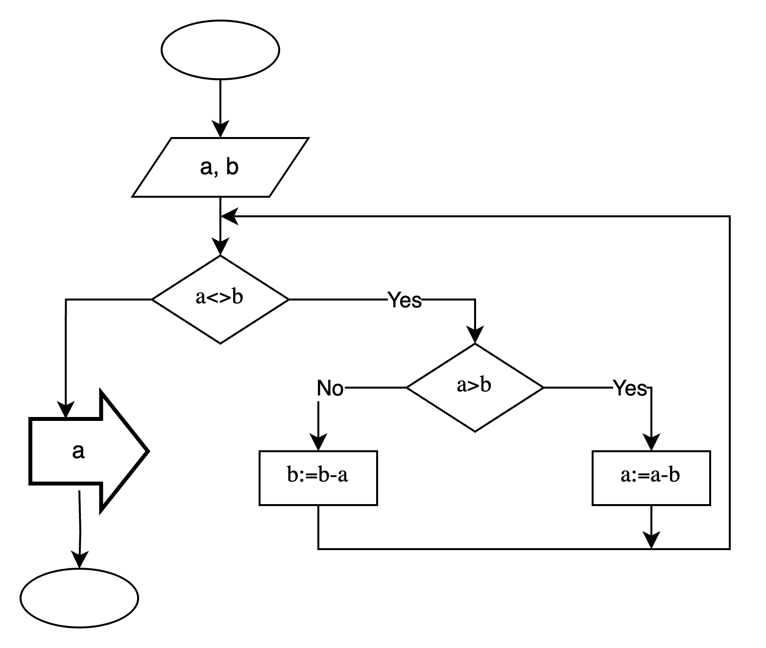
Mô tả bằng lưu đồ
Đầu vào: Số nguyên dương a và b
Đầu ra: Trả về uớc số chung lớn nhất
Giải thuật: TimUSCLN

Slide 41
Bài tập
Mô tả giải thuật tìm và in ra tất cả các ước số của số nguyên dương theo 1 trong các hình thức:
Mã tự nhiên
Mã giả
Lưu đồ

Slide 42
Đặc trưng của giải thuật
[1] Tính đúng đắn *
Đảm bảo kết quả đúng sau khi thực hiện đối với bộ dữ liệu đầu vào
[2] Tính dừng
Dừng → Sau một vài bước thực hiện
[3] Tính xác định
- Rõ ràng, cụ thể
- Không nhập nhằng, gây hiểu lầm → hiểu, cài đặt

Slide 43
Đặc trưng của giải thuật (tt)
[4] Tính hiệu quả
- Giải quyết trong thời gian, điều kiện cho phép
- Đáp ứng yêu cầu người dùng
[5] Tính phổ quát
Có thể giải quyết được một lớp bài toán tương tự

Slide 44
Làm sao biết giải thuật tốt?

Slide 45
Đánh giá độ tốt/xấu của giải thuật
Sự cần thiết phân tích giải thuật
GT A
GT C
GT tốt
GT B
Vấn đề cần giải quyết
Giải thuật đúng
Giải thuật đơn giản
Giải thuật thực hiện nhanh và tài nguyên sử dụng ít

Slide 46
Đánh giá độ phức tạp giải thuật
Các khó khăn
Phụ thuộc vào ngôn ngữ lập trình
Phụ thuộc vào người lập trình
Phụ thuộc vào bộ dữ liệu thử
Phụ thuộc vào phần cứng

Slide 47
Đánh giá độ phức tạp giải thuật
Thông thường so sánh các thuật toán dựa vào độ phức tạp về thời gian thực thi: độ phức tạp của giải thuật (algorithm complexity)
→ ước lượng số phép tính cần thực hiện

Slide 48
Thời gian thực thi chương trình
Thời gian thực hiện một chương trình là một hàm của kích thước dữ liệu vào, ký hiệu T(N) trong đó N là kích thước (độ lớn) của dữ liệu vào
VD: Chương trình tính tổng của N số có thời gian thực hiện (số phép tính) là T(N) = c.N trong đó c là một hằng số
Thời gian thực thi chương trình là một hàm không âm, tức là T(n) ≥0 ∀n≥0

Slide 49
Khái niệm độ phức tạp giải thuật
Hàm T(N) có tỷ suất tăng (growth rate) là f(n) nếu tồn tại các hằng số c và N₀ sao cho T(N) ≤ f(N) với mọi N ≥ N₀
VD: Giả sử T(0) = 1, T(1) = 4 và tổng quát T(N) = (N+1)². Đặt N₀ = 1 và c = 4 thì với mọi N ≥ 1 chúng ta dễ dàng chứng minh rằng T(N) = (N+1)² ≤ 4N² với mọi N ≥ 1, tức là tỷ suất tăng của T(N) là N²
VD: Tỷ suất tăng của hàm T(N) = 3N³ + 2N² là N³. Đặt N₀ = 0 và c = 5 ta dễ dàng chứng minh rằng với mọi N ≥ 0 thì 3N³ + 2N² ≤ 5N³

Slide 50
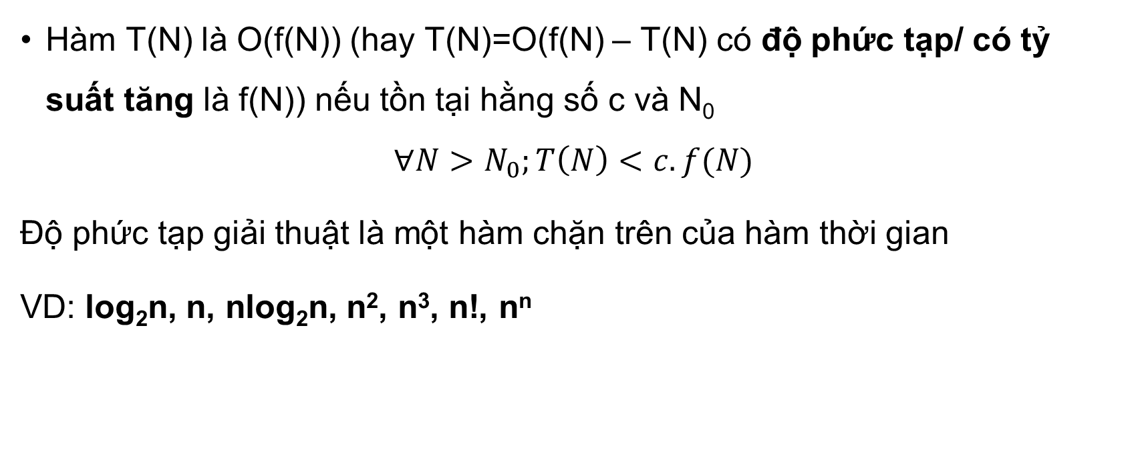
Khái niệm độ phức tạp giải thuật
Hàm T(N) là O(f(N)) (hay T(N)=O(f(N) – T(N) có độ phức tạp/ có tỷ suất tăng là f(N)) nếu tồn tại hằng số c và N₀
$$∀N>N_{0};T\left(N\right)<c.f(N)$$
Độ phức tạp giải thuật là một hàm chặn trên của hàm thời gian
VD: log₂n, n, nlog₂n, n², n³, n!, n^{n}

Slide 51
Quy tắc tính độ phức tạp giải thuật
(1) Quy tắc cộng
Nếu T1(N) và T2(N) là thời gian thực hiện của hai đoạn chương trình P1 và P2; và T1(N)=O(f(N)), T2(N)=O(g(N)
thời gian thực hiện của đoạn hai chương trình đó nối tiếp nhau là
T(N)=O(max(f(N), g(N)))

Slide 52
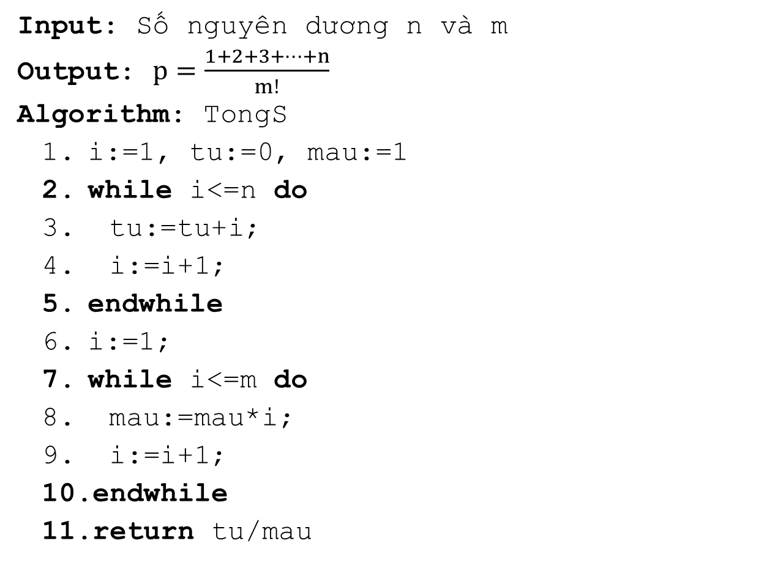
(1) Quy tắc max
Input: Số nguyên dương n và m
Output: $p=\frac{1+2+3+…+n}{m!}$
Algorithm: TongS
i:=1, tu:=0, mau:=1
while i<=n do
tu:=tu+i;
i:=i+1;
endwhile
i:=1;
while i<=m do
mau:=mau*i;
i:=i+1;
endwhile
return tu/mau
Số phép tính?

Slide 53
Quy tắc tính độ phức tạp giải thuật
(2) Quy tắc nhân
Nếu T1(N) và T2(N) là thời gian thực hiện của hai đoạn chương trình P1và P2 và T1(N) = O(f(N)), T2(N) = O(g(N))
thời gian thực hiện của đoạn hai đoạn chương trình đó lồng nhau là
T(N) = O(f(N).g(N))

Slide 54
(2) Quy tắc nhân
Algorithm:
i=0
WHILE i<n DO
j=0
WHILE j<m DO
IF a(i,j)==x THEN
RETURN True
ENDIF
j=j+1
ENDWHILE
i=i+1
ENDWHILE
RETURN False
Số phép tính?
Input: Ma trận a_{nxm}, số nguyên x
Output:
True: nếu tồn tại x
False: không tồn tại x

Slide 55
Một số công thức thường dùng

Slide 56
Các bước đánh giá độ phức tạp của giải thuật
Bước 1: Tính số phép tính
Bước 2: Áp dụng quy tắc max, nhân
Bước 3: Loại bỏ hằng số

Slide 57
Các độ phức tạp của giải thuật thường gặp
O(1) : Nếu T(n) là hằng số (T(n)=C)
O(log₂n) : Độ phức tạp dạng logarit
O( n) : Độ phức tạp tuyến tính
O(nlog₂n): Độ phức tạp tuyến tính logarit
O( n²), O(n³),…,O(n ^{α}): Độ phức tạp đa thức
O(n!), O( n^{n)}
Thông thường thuật giải có độ phức tạp đa thức thì có thể cài đặt
Độ phức tạp ở mức hàm mũ thì phải cải tiến giải thuật!

Slide 58
Bài tập
Bước 1: i = 1;
Bước 2:
j = N;
Trong khi (j > i) thực hiện:
Nếu a[j]<a[j-1] thì
tạm = a[j];
a[j]=a[j-1];
a[j]=tạm;
j = j-1;
Bước 3:
i = i+1;
Nếu i = N: Dừng
Ngược lại: Lặp lại Bước 2.
Độ phức tạp giải thuật?

Slide 59
CTDL & GT
Chương trình
Cấu trúc dữ liệu
Giải thuật

Slide 60
Phân tích thiết kế hướng đối tượng
Nguyên tắc là chia nhỏ vấn đề
Xây dựng các lớp phù hợp: cung cấp các đối tượng có hành vi được mong đợi
Chương trình là một kịch bản gồm các lời gọi các hành vị của đối tượng lúc cần thiết
Các lớp đóng vai trò trung tâm trong việc hiện thực giải thuật

Slide 61
Phân tích thiết kế hướng đối tượng
Điểm mạnh: tính đóng gói và tính kế thừa
Gồm các lớp: CTDL, lớp đồ hoạ, lớp điều khiển, …
Đặc trưng của lớp CTDL: lưu trữ và trả về dữ liệu, gồm các thao tác: thêm, xoá, tìm kiếm và truy xuất

Slide 62
Quá trình phân tích hướng đối tượng
Xác định các lớp với các chức năng mong đợi
Xác định kịch bản/ giải thuật chính: sự tương tác giữa các đối tượng
Hiện thực các lớp

Slide 63
Xây dựng lớp CTDL
1. Từ mô hình/ nhu cầu thực tế → các chức năng cần có của lớp
2. Đặc tả các phương thức giao tiếp với bên ngoài:
Kiểu dữ liệu trả về của phương thức
Các thông số vào / ra
Các tiền kiện (precondition)
Các hậu kiện (postcondition)
Các lớp, hàm có sử dụng trong phương thức (uses)
3. Tìm hiểu phương án hiện thực lớp: phụ thuộc cách thức tổ chức dữ liệu bên trong, các giải thuật liên quan
4. Chọn phương án hiện thực

Slide 64
Hiện thực KDL trừu tượng
Class: hiện thực của abstract data type
Định nghĩa các dữ liệu
Định nghĩa các phương thức + hàm phụ trợ (nội bộ)
Định nghĩa các constructor và destructor
Đối tượng = một thể hiện (instance) của một class
Thông điệp (message): dùng tương tác lẫn nhau (gọi phương thức của các đối tượng)

Slide 65
Định nghĩa lớp (class) C#
<từ khóa truy xuất> class <TênLớp>
{
<từ khóa truy xuất> các thuộc tính;
<từ khóa truy xuất> phương thức ()
{
Định nghĩa phương thức
}
}
65

Slide 66
Từ khóa truy xuất
private (mặc định): Truy xuất trong nội bộ lớp (thường sử dụng cho thuộc tính)
protected: Truy xuất trong nội bộ lớp/ lớp con (được sử dụng cho lớp cơ sở)
public: Truy xuất mọi nơi (thường sử dụng cho phương thức)
static: truy xuất không cần khởi tạo đối tượng của lớp
66

Slide 67
VD: Định nghĩa lớp HocSinh gồm dữ liệu họ tên, điểm văn và điểm toán. Các thao tác nhập, tính điểm trung bình và in kết quả
public class HocSinh
{
private string hoten;
private int toan, van;
private float dtb;
public void Nhap()
{
Console.Write("Nhap ho ten: ");
hoten = Console.ReadLine();
Console.Write("Nhap diem van: ");
van = int.Parse(Console.ReadLine());
Console.Write("Nhap diem toan: ");
toan = int.Parse(Console.ReadLine());
dtb = (float)(toan + van) / 2;
}
public void Xuat()
{
Console.WriteLine("Diem trung binh: {0:0.00}", dtb);
}
}
67

Slide 68
Tạo và sử dụng đối tượng
Tạo đối tượng
<TênLớp> TênĐốiTượng = new <TênLớp>();
VD: HocSinh hsA = new HocSinh();
Sử dụng đối tượng
TênĐốiTượng.TênPhươngThức([tham số]);
VD: hsA.Nhap();
hsA.Xuat();
68

Slide 69
Các nguyên tắc xây dựng lớp CTDL
Định nghĩa CTDL và đặc tả các thao tác một cách rõ ràng (KDL trả về, thông số vào/ ra, tiền kiện, hậu kiện, có sử dụng hàm và lớp khác)
Dữ liệu chỉ nên được truy xuất thông qua phương thức khác, dữ liệu lưu phải được kiểm tra hợp lệ
→Dữ liệu: private/ protected
Nên được khởi tạo ban đầu là đối tượng rỗng

Slide 70
Kỹ thuật lập trình
Vấn đề cung cấp cơ chế xử lý lỗi khi sử dụng lớp trong chương trình: dừng/ tiếp tục
Tính nhất quá trong các giá trị trả về của phương thức
Truyền nhận dữ liệu giữa các đối tượng
Vấn đề KDL: dùng template (C++) hay Genetic
Thao tác cho phép giao tiếp với bên ngoài dùng public, những thao tác còn lại là private/ protected

Slide 71
Các cấu trúc điều khiển trong C#
Rẽ nhánh : if…else
Lựa chọn : switch…case
Lặp : for, while, do…while, foreach

Slide 72
Cấu trúc rẽ nhánh
if (biểu thức điều kiện)
{
<khối lệnh> ;
}
Nếu biểu thức điều kiện cho kết quả khác không (true) thì thực hiện khối lệnh.

Slide 73
Cấu trúc rẽ nhánh (tt)
if (biểu thức điều kiện)
{
<khối lệnh 1>;
}
else
{
<khối lệnh 2>;
}
Nếu biểu thức điều kiện cho kết quả khác không thì thực hiện khối lệnh 1, ngược lại thì cho thực hiện khối lệnh thứ 2.

Slide 74
Cấu trúc lựa chọn
switch (biểu thức)
{
case n1:
các câu lệnh ;
break ;
case n2:
các câu lệnh ;
break ;
………
case nk:
<các câu lệnh> ;
break ;
[default: các câu lệnh]
break;
}
KQ phải là nguyên

Slide 75
Cấu trúc lặp
while
for
do…while
foreach

Slide 76
Cấu trúc lặp while và for

Slide 77
Hoạt động cấu trúc lặp while và for
Bước 1: Thực hiện khởi gán
Bước 2: Kiểm tra biểu thức điều kiện
Nếu kết quả là true thì cho thực hiện các lệnh của vòng lặp, thực hiện biểu thức tăng/ giảm. Quay trở lại bước 2.
Ngược lại kết thúc vòng lặp.

Slide 78
Cấu trúc lặp while
< Khởi gán>;
while (<biểu thức điều kiện>)
{
lệnh/ khối lệnh;
<tăng/giảm chỉ số lặp>;
}

Slide 79
Cấu trúc lặp for
for (<Khởi gán>;<biểu thức ĐK>;<tăng/giảm>)
{
<khối lệnh>;
}

Slide 80
Cấu trúc lặp do…while
do
{
< khối lệnh> ;
} while (biểu thức ĐK);
Thực hiện khối lệnh cho đến khi biểu thức điều kiện là false

Slide 81
Cấu trúc lặp foreach
Sử dụng cho mảng
foreach (<KDL mảng> <tên biến> in <tên mảng>)
{
Khối lệnh;
}
Xét từng phần tử trong mảng

Slide 82
Bài tập
Hãy xây dựng và hiện thực ADT cho thông tin sinh viên với các thao tác nhập, xuất thông tin của sinh viên.
Xây dựng và hiện thực ADT của số hữu tỉ a/b với các tác vụ cộng hai số hữu tỉ, nhân hai số hữu tỉ, chia hai số hữu tỉ.
Xây dựng lớp MyIntArray dùng để biểu diễn cấu trúc mảng một chiều các số nguyên và thao tác nhập, xuất, tìm phần tử min.
Xây dựng lớp MyArray dùng để biểu diễn cấu trúc mảng một chiều các phần tử có kiểu chung (generic) và thao tác thêm một phần tử vào mảng

Slide 83
Q&A
?

